Slide 1
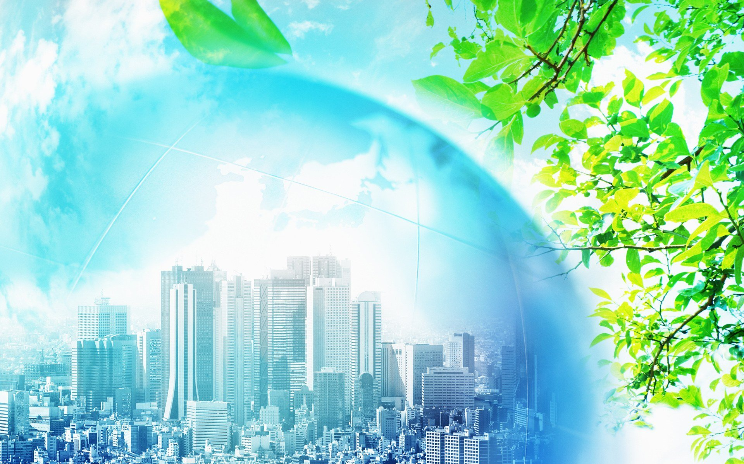
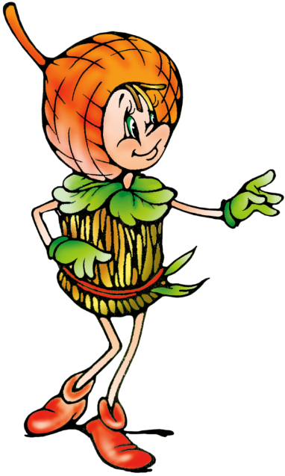
Веселкина Л.В., Михайлова Н.В. БОУ "Шумерлинская общеобразовательная школа-интернат для обучающихся с ограниченными возможностями здоровья" Минобразования Чувашии
VII-ой Всероссийский открытый конкурс по экологии для детей «Экология планеты»
ЭКОленок

Slide 2
VII-ой Всероссийский открытый конкурс по экологии для детей «Экология планеты»
 |  |  |  |  |  |  | ¹
 |  |  |  |  |  |  |  |  | 4
 |  |  | 2 |  |  |  |  |  |  |  |  |  |  |  |  | 12 |  |  |  | 19 |  |  |  | 26
 |  |  |  |  |  |  |  |  |  |  |  |  |  |  |  |  |  | 17 |  |  |  | 25
 |  |  |  |  |  | 6 |  |  |  |  |  | 9 |  |  |  |  |  |  |  |  |  |  |  | 31
3 |  |  |  |  |  |  |  |  |  |  |  |  |  |  |  | 18
 |  |  |  |  |  |  |  |  |  |  | 13 |  |  | 15
 |  |  |  |  |  |  | 8 |  | 10
 |  |  | 6 |  |  |  |  |  | 11 |  |  |  |  |  |  |  |  | 28 |  |  |  |  |  |  |  | 35
 |  |  |  |  |  |  |  |  |  |  |  |  |  |  |  |  |  |  |  | 32
 |  |  |  | 7 |  |  |  |  |  |  |  |  | 23 |  |  | 27 |  |  |  |  |  |  |  |  |  |  |  |  |  |  |  |  | 14
 |  |  |  |  |  |  |  |  |  |  |  |  |  |  |  |  |  |  |  |  |  |  |  |  |  | 37
 |  |  |  |  |  |  | 14 |  |  |  |  | 24 |  | 29 |  |  |  | 33
 |  |  |  |  |  |  |  |  |  |  |  |  |  |  |  |  |  |  |  |  |  |  |  |  |  | 40
 |  |  |  |  |  | 16 |  | 21 |  |  |  |  |  |  |  |  |  |  |  | 34 |  | 36
 |  |  |  |  | 20 |  |  |  |  | ³⁰ |  |  |  |  |  |  |  |  |  |  |  |  |  | 43
 |  |  |  |  |  |  |  |  |  |  |  |  |  |  |  |  |  |  |  |  |  | 39
 |  |  |  | 22
 |  |  |  |  |  |  |  |  |  |  |  |  |  |  |  |  |  |  |  | 41
 |  |  |  |  |  |  |  |  |  |  |  |  |  |  |  |  |  |  |  |  |  |  |  | 45 |  | 46
 |  |  |  |  |  |  |  |  |  |  |  |  |  |  |  | 38 |  | 42
ЭКОленок

Slide 3
VII-ой Всероссийский открытый конкурс по экологии для детей «Экология планеты»
По горизонтали:
2. Австралийское животное, откладывающее яйца, но вынашивает детенышей в сумке и выкармливает молоком.
3. Природный комплекс, образованный живыми организмами и средой их обитания (атмосфера, почва, водоем и т. п.)
4. Лицо, занимающееся охотой, рыбной ловлей, рубкой леса с нарушением установленных запретов
5. Деятельность, заключающаяся в обращении с отходами с целью обеспечения их повторного использования в народном хозяйстве и получения сырья, энергии, изделий и материалов.
6. Верхний слой земной поверхности.
7. Низшее растение, растущее на камнях, на деревьях, на земле.
11. Охраняемый природный комплекс.
13. Жидкость, необходимая для существования всего живого.
16. Мирное сосуществование между крокодилом и птичкой, чистящей ему зубы. В биологии в это понятие входит и паразитирование одного вида на другом.
18. вещество, способствующее возникновению рака (злокачественных опухолей)
20. Взвешенная смесь дыма, тумана и пыли в атмосфере больших городов.
22. Совокупность природных условий. День недели.
23. Погода, характерная для какого-либо района земной поверхности.
26. Все животные какого-либо вида, обитающие на определенной территории в течение многих поколений.
30. Животный мир, совокупность видов животных, обитающих на определенной территории.
31. Воздушная оболочка Земли.
33. Ближайшая к Земле звезда.
34. Природный попутчик нефти, природное топливо.
37. Зеленый кондиционер Земли.
38. Живое существо, обладающее даром мышления и речи.
39. Приостановление жизнедеятельности организмов в неблагоприятных условиях с последующим восстановлением.
40. Травоядное парнокопытное млекопитающее, обитающее в экваториальной Африке.
45. Всякое живое существо или растение.
ЭКОленок

Slide 4
VII-ой Всероссийский открытый конкурс по экологии для детей «Экология планеты»
По вертикали:
1. Привнесение в окружающую среду новых, обычно нехарактерных физических, химических или биологических агентов (загрязнителей) или превышение их естественного среднемноголетнего уровня в различных средах, приводящее к негативным воздействиям.
4. Слои атмосферы и планеты, в которых существует жизнь.
8. Масса, изливающаяся на поверхность из вулкана при извержении.
9. Избыточно увлажненный участок земли со стоячей водой и зыбкой поверхностью.
10. Газ, рождаемый грозой.
12. Живущие в толще вод мелкие организмы (простейшие, водоросли, личинки, рачки и т.д.)
15. Область естественного распространения какого-либо вида, рода, семейства и т. п. животных или растений.
17. Верхний слой почвы, густо заросший травой.
19. Образуемые особыми грибками налеты на чем-нибудь гниющем, сыром.
21. Массовое перемещение животных, сезонное или связанное с изменениями среды обитания
24. Смесь газов, составляющая атмосферу Земли. То, чем все дышат.
28. Неожиданное и грандиозное событие в истории планеты.
29. Радиоактивное излучение различной природы.
30. Растительный мир.
32. Наука об связях живых организмов и образуемых ими сообществ между собой и с окружающей средой.
35. Совокупность наук о живой природе.
36. Род заповедника, где находятся под особой охраной растения и животные.
41. Царственная кошка.
42. Лесной массив в городе.
43. Организм, питающийся разлагающимися органическими веществами.
44. Общее название ядохимикатов, применяемого в сельском хозяйстве
46. Живой организм с признаками и растения, и животного.
ЭКОленок

Slide 5
VII-ой Всероссийский открытый конкурс по экологии для детей «Экология планеты»
 |  |  |  |  |  |  | ^{1з}
 |  |  |  |  |  |  | а
 |  |  |  |  |  |  | г
 |  |  |  |  |  |  | р
 |  |  |  |  |  |  | я
 |  |  |  |  |  |  | з |  | 4б | р | а | к | о | н | ь | е | р
 |  |  |  |  |  |  | н |  | и
 |  |  |  |  |  |  | е |  | о
 |  |  | 2у | т | к | о | н | о | с |  |  |  |  |  |  | 12п |  |  |  | 19п |  |  |  | 26п | о | п | у | л | я | ц | и | я
 |  |  |  |  |  |  | и |  | ф |  |  |  |  |  |  | л |  | 17д |  | л |  | 25о |  | л
 |  |  |  |  |  | 6п | е | р | е | р | а | 9 б | о | т | к | а |  | ё |  | е |  | т |  | 31а | т | м | о | с | ф | е | р | а
 |  |  |  |  |  |  |  |  | р |  |  | о |  |  |  | н |  | р |  | с |  | х |  | н
3 э | к | о | с | и | с | т | е | м | а |  |  | л |  |  |  | 18к | а | н | ц | е | р | о | г | е | н
 |  |  |  |  |  |  |  |  |  |  | 13в | о | д | 15а |  | т |  |  |  | н |  | д |  | т
 |  |  |  |  |  |  | 8л |  | 10о |  |  | т |  | р |  | о |  |  |  | ь |  | ы |  | а
 |  |  | 6 п | о | ч | в | а |  | 11з | а | п | о | в | е | д | н | и | 28к |  |  |  |  |  |  |  | 35б
 |  |  |  |  |  |  | в |  | о |  |  |  |  | а |  |  |  | а |  | 32э | к | с | п | е | р | и | м | е | н | т
 |  |  |  | 7 л | и | ш | а | й | н | и | к |  | 23к | л | и | 27м | а | т |  | к |  |  |  |  |  | о |  |  |  |  |  |  | 14п
 |  |  |  |  |  |  |  |  |  |  |  |  |  |  |  | у |  | а |  | о |  |  |  |  |  | 37л | е | с |  |  |  |  | е
 |  |  |  |  |  |  | 14к | р | у | г | о | 24в | о | 29р | о | т |  | 33с | о | л | н | ц | е |  |  | о |  |  |  |  |  |  | с
 |  |  |  |  |  |  |  |  |  |  |  | о |  | а |  | а |  | т |  | о |  |  |  |  |  | 40г | и | п | п | о | п | о | т | а | м
 |  |  |  |  |  | 16с | и | 21м | б | и | о | з |  | д |  | ц |  | р |  | 34г | а | 36з |  |  |  | и |  |  |  |  |  |  | и
 |  |  |  |  |  |  |  | и |  |  |  | д |  | и |  | и |  | о |  | и |  | а |  |  |  | я |  |  |  |  |  |  | ц
 |  |  |  |  | 20с | м | о | г |  | ^{30ф} | а | у | н | а |  | я |  | ф |  | я |  | к |  | 43с |  |  |  |  |  |  |  |  | и
 |  |  |  |  |  |  |  | р |  | л |  | х |  | ц |  |  |  | а |  |  |  | 39а | н | а | б | и | о | з |  |  |  |  | д
 |  |  |  | 22с | р | е | д | а |  | о |  |  |  | и |  |  |  |  |  |  |  | з |  | п
 |  |  |  |  |  |  |  | ц |  | р |  |  |  | я |  |  |  |  |  | 41л |  | н |  | р
 |  |  |  |  |  |  |  | и |  | а |  |  |  |  |  |  |  |  |  | е |  | и |  | 45о | р | 46г | а | н | и | з | м
 |  |  |  |  |  |  |  | я |  |  |  |  |  |  |  | 38ч | е | 42л | о | в | е | к |  | ф |  | р
 |  |  |  |  |  |  |  |  |  |  |  |  |  |  |  |  |  | е |  |  |  |  |  | а |  | и
 |  |  |  |  |  |  |  |  |  |  |  |  |  |  |  |  |  | с |  |  |  |  |  | г |  | б
 |  |  |  |  |  |  |  |  |  |  |  |  |  |  |  |  |  | о
 |  |  |  |  |  |  |  |  |  |  |  |  |  |  |  |  |  | п
 |  |  |  |  |  |  |  |  |  |  |  |  |  |  |  |  |  | а
 |  |  |  |  |  |  |  |  |  |  |  |  |  |  |  |  |  | р
 |  |  |  |  |  |  |  |  |  |  |  |  |  |  |  |  |  | к
ЭКОленок

Slide 6
VII-ой Всероссийский открытый конкурс по экологии для детей «Экология планеты»
Список литературы :
Горшеков С.П. Экология и географические основы охраны природы: учеб. пособие для учителей начальных классов. / С.П. Горшеков. - М: Просвещение, 2008. - 257 с
Дагбаева Н. Экологическое воспитание школьников с помощью Интернета // Воспитание школьников. - 2011. - № 1. - С.22-23.
Данилова М. З. Занимательная экология // Воспитание школьников. - 2010. - № 5. - С.25-33.
Дежникова Н.С., Иванова Л.Ю., Клемяшова Е.М., Снитко И.В., Цветкова И.В. Воспитание экологической культуры у детей и подростков: Учебное пособие. - М.: Педагогическое общество России, 2009. - 64 с.
Горышина, Т.К., «Экология растений: учебное пособие»
Попечителев, Е.П.; Старцева, О.Н., «Аналитические исследования в медицине, биологии и экологии»
Эрхард, Ж.П.; Сежен, Ж., «Планктон. Состав, экология, загрязнение»
Электронные ресурсы
http://biodat.ru/db/rb/index.htm
http://www.medvejata.ru/lern/
http://www.greenplaneta.ru/
ЭКОленок

